Slide 1
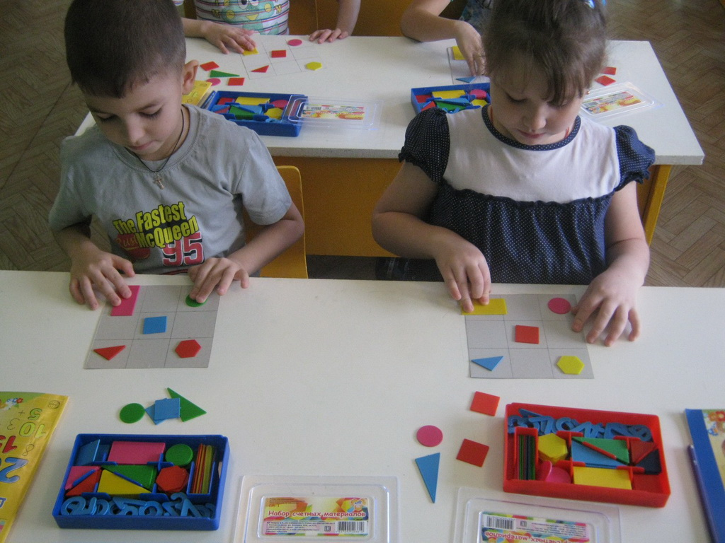
«Закономерности развития пространственных представлений у детей»

Slide 2
Пространственные представления - это деятельность, включающая в себя определение формы, величины, местоположения и перемещения предметов относительно друг друга и собственного тела, относительно окружающих предметов.
Пространственные представления играют большую роль во взаимодействии человека с окружающей средой, являясь необходимым условием ориентировки в ней человека.

Slide 3
Восприятие пространства начинается на первом месяце жизни ребенка, когда скоординируются движения обеих зрительных осей.
Получение представлений о собственном теле начинаются
через тактильные ощущения,
с ощущения напряжения и расслабления мышц,
ощущения взаимодействия тела с внешним пространством.
На протяжении всего дошкольного возраста происходит развитие навыков ориентировки в пространстве. Ребенок познает пространство по мере того, как сам им овладевает.

Slide 4
В. Штерн пишет о том, что ребенка ни что кроме начатков речи так не занимает, как стремление вдаль. Он отмечает, что ребенок, ползая, скользя, а за тем и ходя, начинает вводить дальние объекты в свое близлежащее пространство. Именно в этот период начинается формирование системного механизма восприятия пространства, являющегося целостным образом пространственных признаков и отношений предметов внешнего мира.
По исследованиям А. Н. Гвоздева , с появлением отдельных умственных операций со словесным обозначением пространства в лингвистической картине ребенка, на втором и третьем году жизни впервые начинают употребляться обозначения пространства.

Slide 5
Ориентировка детей в окружающем пространстве формируется также в определенной последовательности.
Первоначально положение предметов (справа или слева) ребенок определяет лишь в том случае, когда они расположены сбоку, т. е. ближе к правой или левой руке. При этом дифференциация направлений сопровождается двигательными реакциями рук и глаз вправо или влево.
В дальнейшем, когда закрепляются соответствующие речевые обозначения, эти движения затормаживаются.
Различение правой и левой сторон предмета, находящегося непосредственно перед ребенком, появляется позже.
Особенно трудно для ребенка определение правых и левых частей тела у человека, сидящего напротив, так как в этом случае ему нужно мысленно представить себя в другом пространственном положении.

Slide 6
Владение основными пространственными представлениями формируется к 7 – 8 летнему возрасту.
Таким образом, в норме к 6–7 годам дети должны освоить
основные пространственные соотношения,
хорошо различать положение фигур на плоскости,
овладеть умением в действии соизмерять ширину, высоту, длину и форму предметов.
В 6–7 лет дети не должны допускать ошибок при дифференцировке таких положений в пространстве, как «верх – низ», «правое – левое», «спереди – сзади».

Slide 7
Б. Г. Ананьев, Е. Ф. Рыбалко определяют следующие этапы формирования восприятия пространства в раннем детстве:
1. Формирование механизма фиксации взора - в большинстве случаев у детей 3-х месячного возраста.
2. Перемещение взора за движущимися предметами. Эта фаза по времени совпадает у разных детей с возрастом от 3_х - 5_ти месяцев. Таким образом, первоначально для ребенка пространство существует как видимая масса и вычленяющиеся из нее предметы.
3. Развитие активного осязания и развитие предметной деятельности (с середины первого года жизни). С этого момента элементы пространственного видения находятся в прямой зависимости от накопления двигательного опыта и процесса активного осязания. Среди движущихся объектов, находящихся в поле зрения ребенка, особое значение имеют движения самих рук ребенка и тех предметов, с которыми он манипулирует.
4. Освоение пространства через ползание и ходьбу (вторая половина первого года жизни).
5. Появление отдельных умственных операций со словесным обозначением пространства в лингвистической картине ребенка.

Slide 8
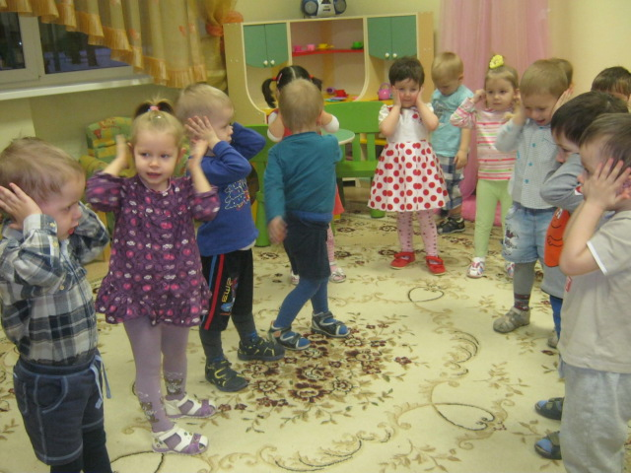
Этапы формирования пространственных представлений.
I этап: Ориентировка “на себе”.
Первоначальной задачей является освоение ребенком ориентировки на собственном теле. Она основывается на знании пространственного расположения отдельных частей своего тела, умении ориентироваться в предметно-пространственном окружении “от себя”.
Дети овладевают ориентировкой “на себе” в младшем возрасте. Она включает знание отдельных частей своего тела и лица, в том числе симметричных (правая или левая рука, нога и т.д.).
Умение ориентироваться “на себе” — предпосылка, необходимая для перехода к следующей ступени — учить детей ориентироваться на другом человеке, на предметах. Однако ориентировка на человеке, на предметах возможна только на основе знания схемы собственного тела. Ребенок как бы мысленно переносит ее на другие объекты и по аналогии выделяет на другом человеке, на предметах.

Slide 9
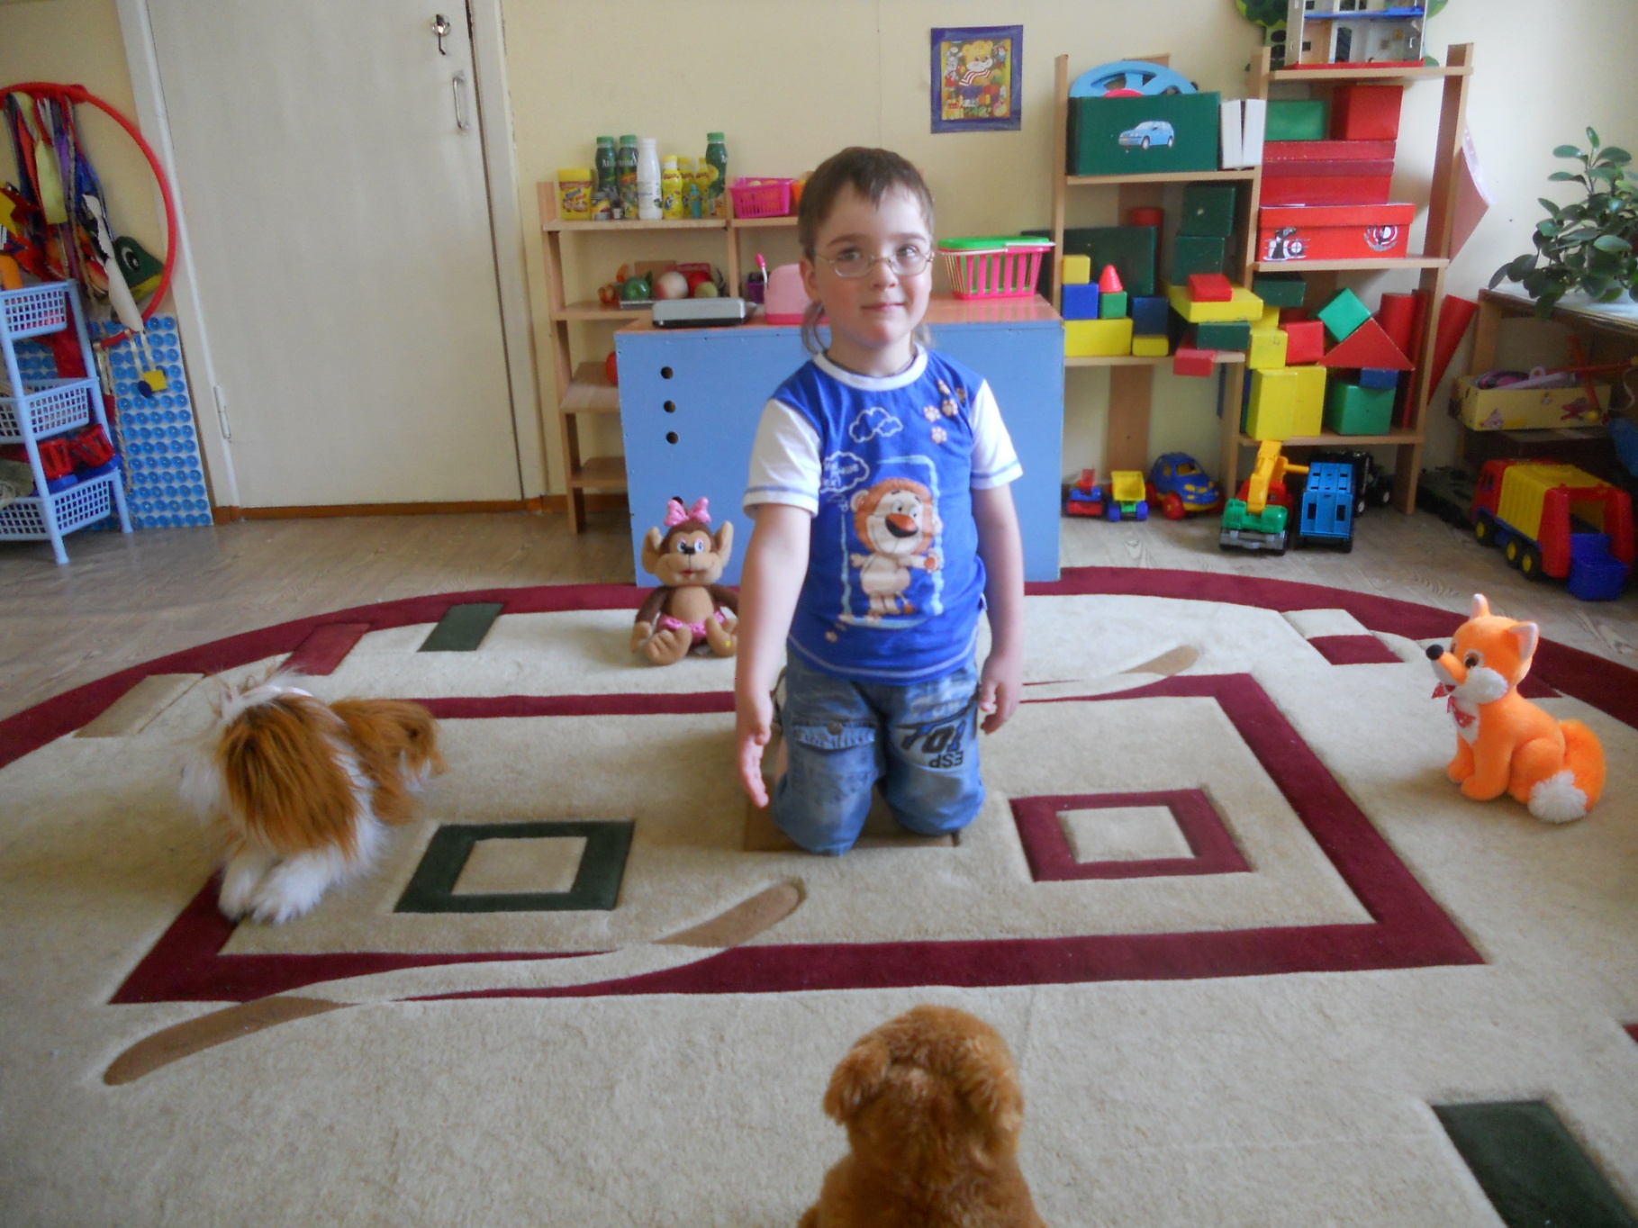
II этап: Ориентировка “от себя”.
В младшем дошкольном возрасте детей учат различать основные группы направлений (вперед — назад, вверх — вниз, направо—налево). Ребенок их осваивает на основе знания сторон собственного тела.
Ориентировка от себя предполагает умение пользоваться системой, когда началом отсчета является сам субъект, а ориентировка от объектов требует, чтобы началом отсчета был тот объект, по отношению к которому определяется пространственное расположение других предметов.
Для этого необходимо уметь вычленить различные стороны этого объекта: переднюю, заднюю, правую, левую, верхнюю, нижнюю.

Slide 10
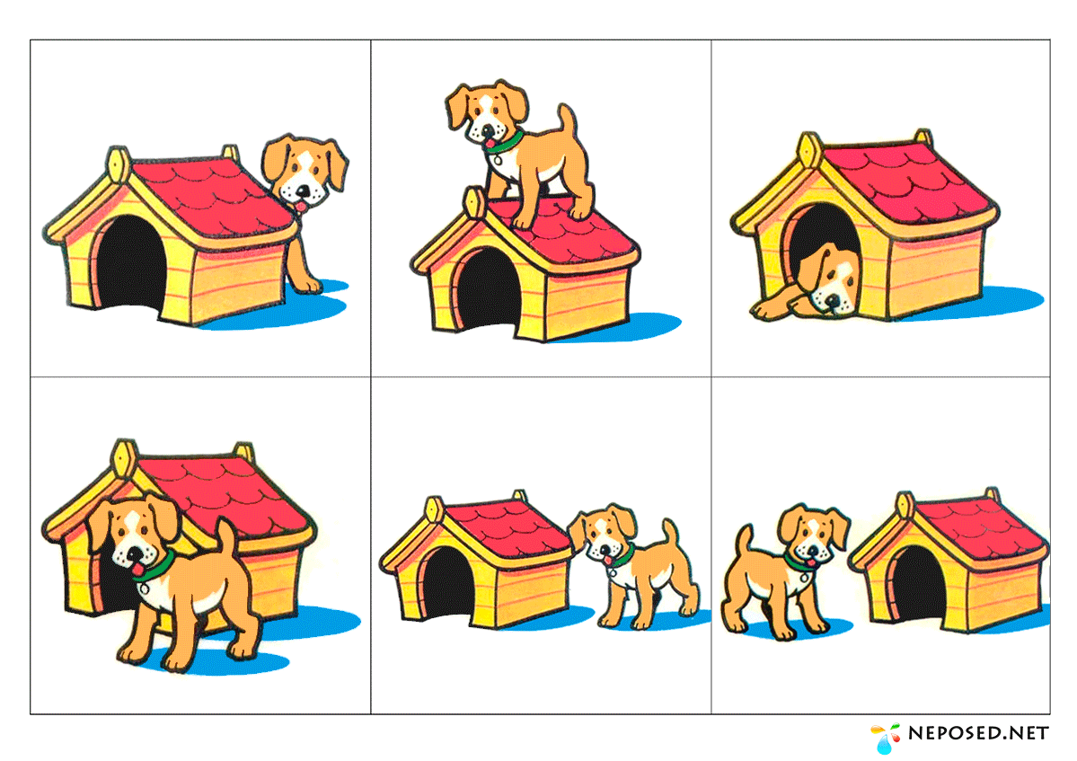
III этап. Формирование умений детей определять словом положение того или иного предмета по отношению к другому.
Ориентировки “на себе ”, “от себя”, применение их на различных предметах позволяют ребенку уяснить значение таких пространственных предлогов, как в, под, на, за. Предлог на обычно ассоциируется с верхней плоскостью предмета (на столе, на стуле); предлог под – с нижней стороной; предлог в воспринимается как указание на расположение внутри какого-либо объекта.
Освоение системы отсчета и ориентировки в окружающем пространстве по сторонам собственного тела и других предметов, по основным пространственным направлениям развивает у детей умение давать словесную характеристику пространственной ситуации.
Направление “вверх – вниз” (“вверху – внизу”) позволяет ребенку уяснить такие ориентировки, как “над” и “под”, “посередине” и “между” при расположении группы предметов по вертикальной линии. Направления “направо – налево” (“справа – слева”) помогает лучше понять пространственные отношения, определяемые словами рядом, посередине и между, сбоку или с краю.
Направление “вперед – назад” (“впереди – сзади”) способствует уяснению таких пространственных отношений, как “впереди”, “перед”, “напротив”, “за”, “позади”, “посередине” и “между” при расположении предметов по фронтальной линии от исходной точки отсчета.
Таким образом, несмотря на большое многообразие существующих в нашей речи характеристик пространственного окружения, все они основаны на освоении ориентировки “на себе” и “на внешних объектах”.

Slide 11
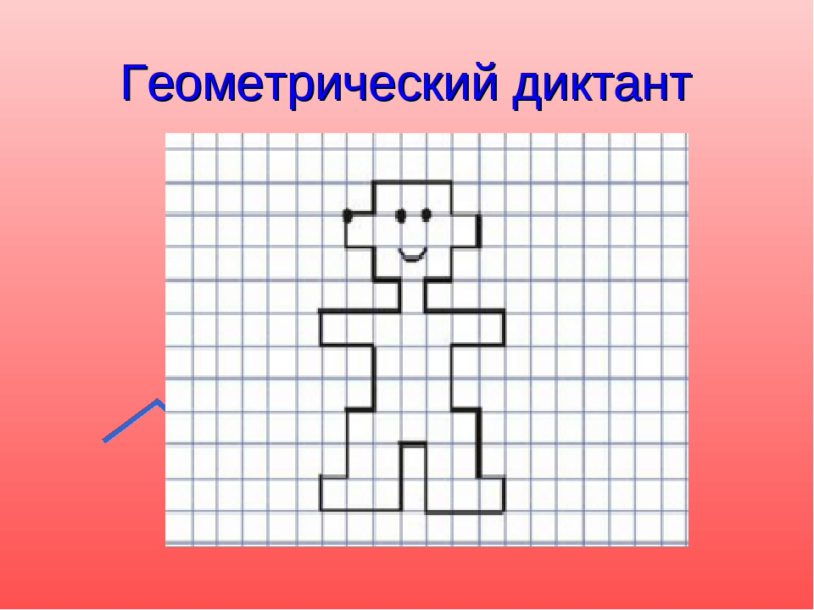
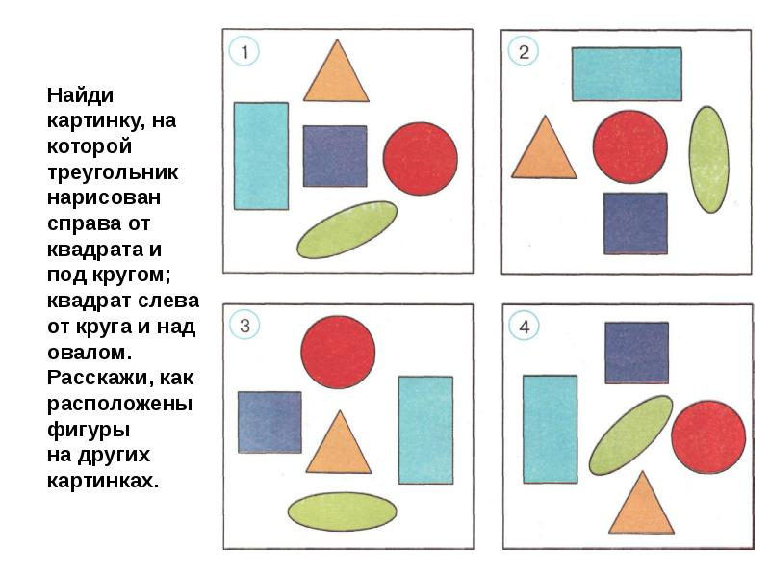
IV этап. Формирование умений ориентироваться в трехмерном пространстве в движении.
Для того чтобы сформировать у детей понимание пространственных отношений между предметами, а также изменчивости и относительности пространственных отношений, проводятся игры, в которых детей обучают организовывать эти отношения. (игра «Куда пойдешь и что найдешь», игра «Новая походка» и т.д.)
V этап. Формирование умений ориентироваться на плоскости (ориентировка на листе бумаги, т.е. в двухмерном пространстве).
Предлагаемые игры направлены на формирование умения определять верхний и нижний край плоскости, его правую и левую стороны, находить середину плоскости (игра «Назови соседей, игра «Геометрический диктант" и т.д.)

Slide 12
К моменту поступления в школу дети должны:
свободно ориентироваться в направлении движения в пространственных отношениях между ними и предметами, а также между предметами. Большое значение имеет развитие умения ориентироваться на плоскости. Вся работа должна строиться на основе выделения парных противоположных понятий: «налево — направо», «вперед — назад»
Таким образом, рассматривая процесс развития пространственных представлений у детей с нормальным психофизическим развитием, можно сделать вывод, что процесс формирования пространственных представлений – есть сложный процесс, который осуществляется системно, в определенной последовательности. Он зависит от уровня развития и чувствительности анализаторных систем ребенка, состояния познавательной и лингвистической окружающей среды, уровня реализации ведущей для ребенка деятельности (предметной, игровой, а также от учета закономерностей развития пространственных представлений в процессе воспитания и обучения.
Уровень сформированности пространственных представлений, как важнейшее условие психического развития, определяет дальнейшее успешное обучение ребенка в школе, а также его развитие в целом.

Slide 13
СПАСИБО ЗА ВНИМАНИЕ!

